Slide 1
Акваріумні рибки
ПІП учня

Slide 2
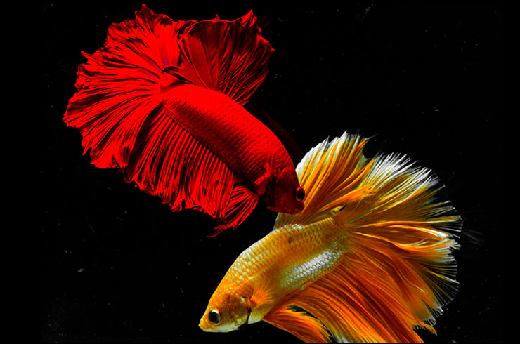
Півник
Півників можна зустріти в акваріумах любителів по всьому світу. Ця чудова рибка здатна вижити без подачі кисню у воду, бо має спеціальний орган дихання – лабіринт, що дозволяє їй використовувати для дихання атмосферне повітря. Серед цікавих особливостей півників можна виділити підвищену агресію самців один до одного. Зустріч двох дорослих представників даного виду неодмінно закінчиться бійкою. Тому утримувати разом двох і більше чоловічих особин не рекомендується.

Slide 3
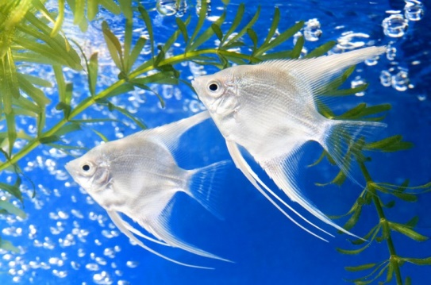
Склярія
Скалярії – незвичайні рибки з рік Південної Америки. Їх вирізняє сплощене, практично трикутне тіло з сильно витягнутими плавниками. Розмір окремих особин може досягати 15 см без урахування плавників. Плавають скалярії чинно та граційно. За це їх називають «риби-ангели». Зграйні у юному віці, дорослі скалярії воліють жити вже стійкими парами і можуть запросто забити інших родичів. Для утримання скалярій рекомендується акваріум від 100 літрів.

Slide 4
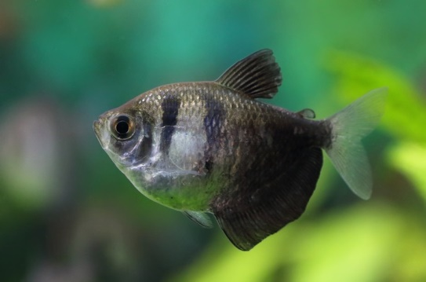
Тернеція
Відмітна особливість тернецій – добре розвинений анальний плавник, який утворює привабливу «спідничку». Ці зграйні рибки відмінно підійдуть для утримання з іншими миролюбними видами, хоча іноді й люблять побешкетувати, обкушуючи довгі плавники. Мають кілька колірних варіацій, створені також тернеції, що світяться (GloFish). Для утримання рекомендується акваріум від 60 літрів, селити рибок потрібно лише групами. Стануть хорошим вибором для акваріумістів-початківців.

Slide 5
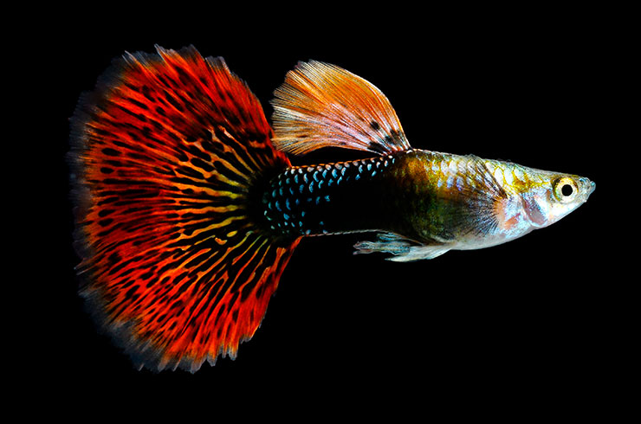
Гупі
Гупі, без сумніву, найкраща рибка для акваріумістів-початківців. Вона невибаглива в догляді, про її витривалість навіть ходять легенди, рибка не потребує великих акваріумів, добре уживається з багатьма декоративними видами. Додайте до цього величезне колірне розмаїття та живородіння, завдяки якому отримати потомство гупі в домашніх умовах простіше простого.

Slide 6
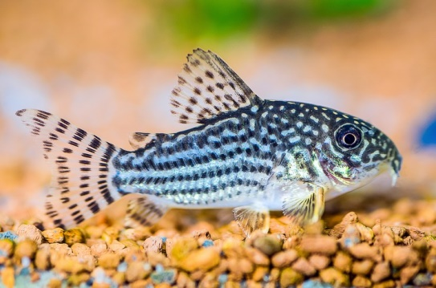
Коридорас
Коридораси – миролюбні і дуже кумедні сомики, представники цієї групи досить часто зустрічаються в акваріумах любителів. І заводять їх не просто так. Адже ці підводні мешканці – справжні санітари акваріума, улюбленим заняттям яких є поїдання залишків корму, що падають на дно й застрягають між камінням. Таким чином, ґрунт завжди підтримується у чистоті, а залишки з гниллю не порушують баланс у акваріумі.

